Slide 1

Curs de Programare
limbajul C/c++
Mentor: Ernest Bîtcă
Realizat : Guţuleac Feodora

Slide 2
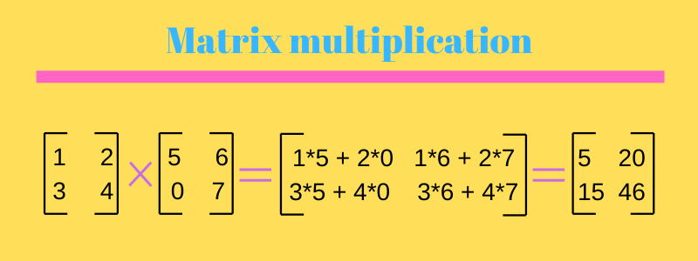
Problema: Înmulțirea a două matrici în C
Pentru a înmulţi două matrice în limbajul C este necesar că să folosim tabloul bidimensional
Ca utilizator introducem numărul de linii şi coloane și elementele matricilor.
În caz că înmulțirea nu este posibilă atunci este afișat un mesaj de eroare.
Dacă este posibil atunci să aplicăm metoda de înmulțire a matricilor în matematică

Slide 3
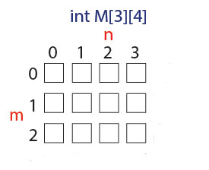
CE ESTE O MATRICE ?
Teorie: O matrice este o forma de organziare a datelor de acelasi tip. O matrice reprezinta un tablou bidimensional in care sunt stocate date de acelasi tip. Elementele dintr-o matrice pot fi identificate dupa linia si coloana pe care se afla.Se numeste matrice cu m linii si n coloane, un tablou cu m linii si n coloane.
Observatie: Numerotarea liniilor si coloanelor unei matrici incepe de la valoarea 0. Astfel, prima linie si prima coloana a matricii este linia si coloana 0, a doua coloana este 1, etc.
Regula de înmulţirea a două matrice:
Se face linie cu coloana, adica se adună înmulţirea elementelor cu proprietatea ca indicele de coloană a primeia este egal cu indicele de linie pentru cea de a doua.
Observaţie: Produsul a două matrice se poate efectua doar dacă numărul de coloane a primeia este egal cu numărul de linii a celei de a doua matrice

Slide 4
ALGORITMUL
Pas 1. Vom întroduce numărul de linii şi coloane la primul tablou.
Pas 2.Vom întroduce elementele primului tablou
Pas 3. Vom întroduce numărul de linii şi coloane la al doilea tablou
Pas 4. Vom întroduce elementele tabloului al doilea.
Pas 5. Dacă numărul de coloane din prima matrice nu coincide cu numărul liniei din tabloul al doilea atunci va spune că nu e posibil înmulţirea, în caz contrar trece la următorul pas
Pas 6. Se trece la regula de înmulţire a două matrice aplicate în tabloul bidimensional

Slide 5
1 | 2
3 | 4
5 | 6
7 | 8
x
=
1*5+2*7 19 | 1*6+2*8 22
3*5+4*7 43 | 3*6+4*8 54
APLICAŢII
Algoritmul de înmulţire a două matrici se aplică la structuri de date grafice, în rezolvarea unui sistem de ecuaţii liniare.

Slide 6

#include <stdio.h>
int main()
{
int m, n, p, q, c, d, k, sum = 0;
int first[10][10], second[10][10], multiply[10][10];
printf("Introduceți numărul de rânduri și coloane din prima matrice\n");
scanf("%d%d", &m, &n);
printf("Introduceți elemente ale primei matrice\n");
for (c = 0; c < m; c++)
for (d = 0; d < n; d++)
scanf("%d", &first[c][d]);
printf("Introduceți numărul de rânduri și coloane din a doua matrice\n");
scanf("%d%d", &p, &q);
if (n != p)
printf("Înmulțirea nu este posibilă.\n");
else
{ printf("Introduceți elemente din a doua matrice\n");
for (c = 0; c < p; c++)
for (d = 0; d < q; d++)
scanf("%d", &second[c][d]);
for (c = 0; c < m; c++) {
for (d = 0; d < q; d++) {
for (k = 0; k < p; k++) {
sum = sum + first[c][k]*second[k][d];
}
multiply[c][d] = sum;
sum = 0;
}
}
printf("Produsul matricilor:\n");
for (c = 0; c < m; c++) {
for (d = 0; d < q; d++)
printf("%d\t", multiply[c][d]);
printf("\n");
}
}
return 0;
}
Programul

